Slide 1


Slide 2



ИНСТРУМЕНТЫ ДЛЯ АНАЛИЗА ДАННЫХ

Slide 3
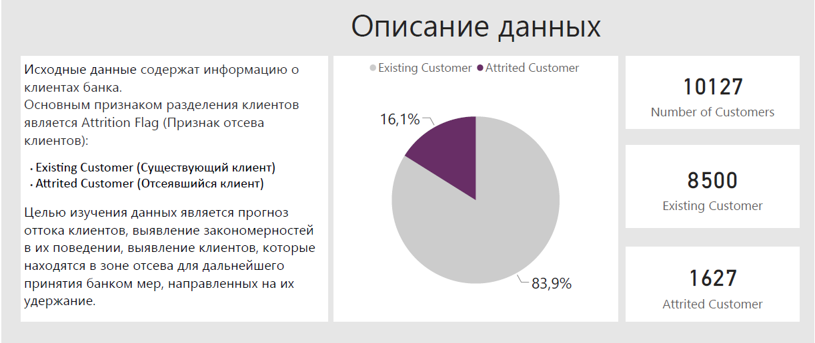

Slide 4
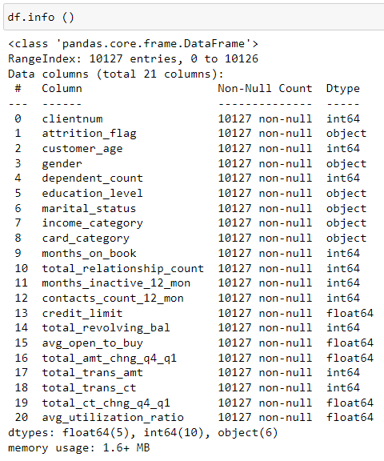
Информации о наборе данных: индекс, столбцы и тип данных, ненулевые значения
Python ( метод info)
В наборе данных 21 столбец и 10127 строк
Нет пустых значений (null)
Типы данных:
int64 - Целые числа
float64 - Числа с плавающей точкой
object - Текстовые или смешанные числовые и
нечисловые значения
Тип данных определен верно.

Slide 5
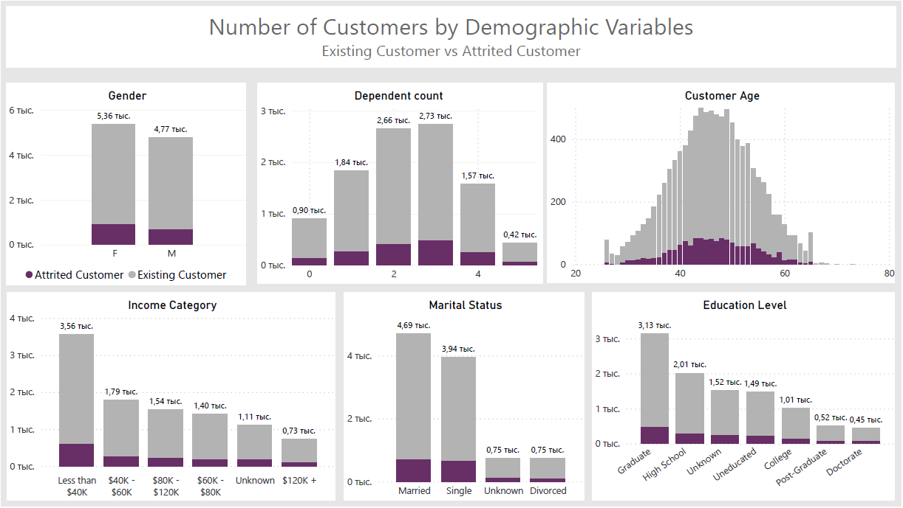

Slide 6
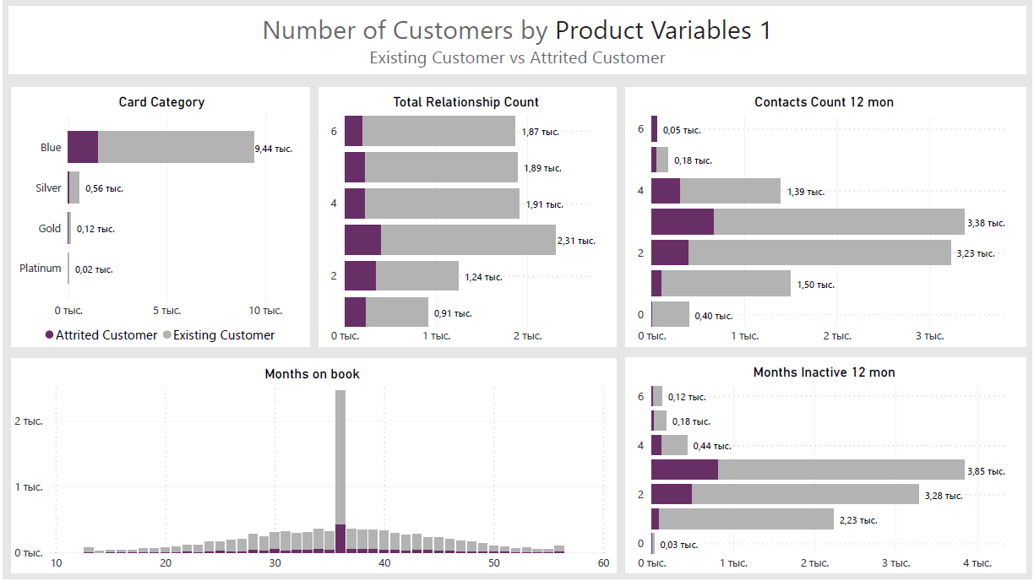

Slide 7
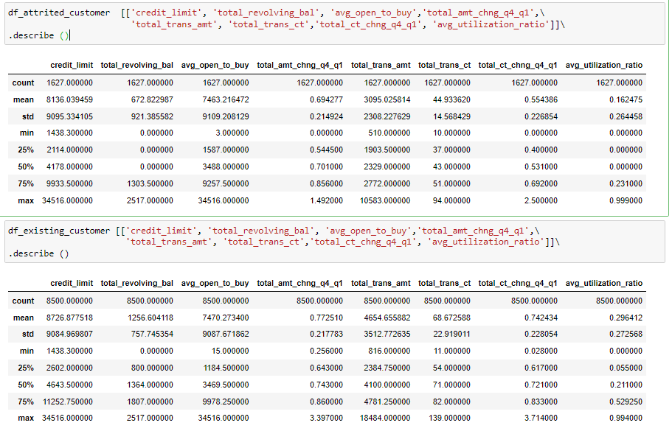

Slide 8
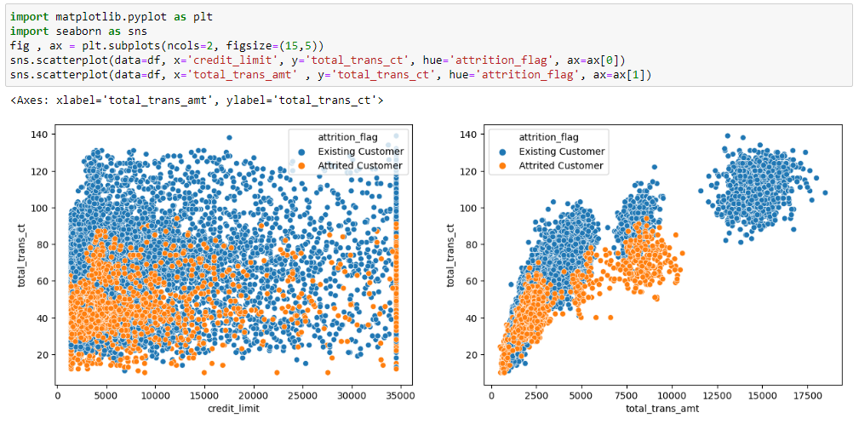
Графики распределения
Общее количество транзакций за последние 12 месяцев
Total_Trans_Ct
Клиенты с самой высокой суммой транзакций и кредитным лимитом остаются дольше.

Slide 9
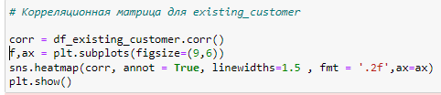
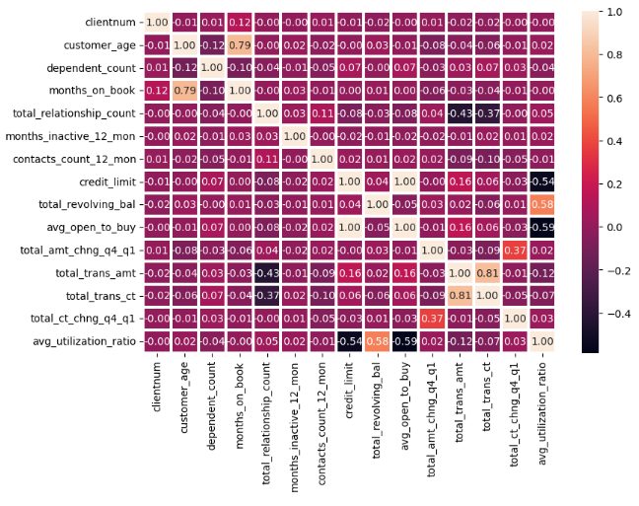
Корреляционная матрица
Корреляционная матрица для existing_customer и attrited_customer показала схожий результат.
Высокий коэффициент корреляции для всех клиентов:
0,81 - Total_Trans_Amt/Total_Trans_Ct (сумма транзакций/количество транзакций)
0,79 - Months_on_book/Customer_Age (Период отношений с банком/Возраст клиента)
Для attrited_customer
0,76 - Avg_Utilization_Ratio/Total_Revolving_Bal
(Средний коэффициент использования карт/Общий оборотный баланс по карте)

Slide 10
Результаты проделанной работы
Прогноз оттока клиентов
В процессе проделанной работы не удалось выявить скрытых признаков, на которые сотрудникам банка следует обратить внимание для удержания клиентов.
Анализ показал, что клиенты с суммой транзакций свыше 12 500$ и кредитным лимитом свыше 20 000 $ реже отказываются от услуг банка.
Банку необходимо обратить внимание на клиентов с суммой транзакций менее 12 500$.
Портрет клиента
Возраст 30-60 лет
Доход до 60 000$
Имеющий высшее образование
Имеющий 2-3 иждивенцев
Для большинство клиентов характерно:
Кредитная карта категории Blue
Период отношений с банком – 36 месяцев
Количество месяцев бездействия за последние 12 мес. – 1-3
Количество контактов за последние 12 мес. – 1-3

Slide 11
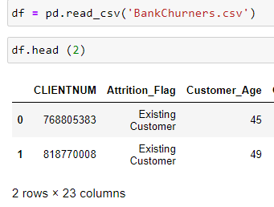
Приложение 1
Анализ данных с использованием Python в Jupyter Notebook
2. Приведение наименований столбцов к единому формату с использованием lambda функции
df = df.rename(columns=lambda c: c.lower().replace('-', '_').replace('/', '_').replace(' ', '_'))
1. Загрузка и чтение CSV файла, просмотр его содержания
3. Использование метода drop для удаления столбцов не имеющих ценности в дальнейшей работе над данными:
df.drop(['naive_bayes_classifier_attrition_flag_card_category_contacts_count_12_mon_dependent_count_education_level_months_inactive_12_mon_2','naive_bayes_classifier_attrition_flag_card_category_contacts_count_12_mon_dependent_count_education_level_months_inactive_12_mon_1'],axis=1,inplace=True)
4. Создание новых таблицы:
df_attrited_customer = df.query("attrition_flag == 'Attrited Customer '")
df_existing_customer = df.query("attrition_flag == 'Existing Customer'")

Slide 12
Спасибо за внимание!

